Slide 1
Прогрес суспільного розвитку українського етносу і нації

Slide 2
П'ятий період розвитку української культури охоплює часовий відтинок в 150 років, років великої неволі нашого народу — від часів зруйнування Гетьманщини і до початку XX століття. Його доцільно поділити умовно на три підперіоди: перший — кінець XVIII — кінець 50-х років XIX ст., що є часом її становлення як новітньої культури з народним демократизмом і народною мовою; другий — 60—90-ті роки XIX ст. — час її входження в загальнослов'янський та світовий культурний процес; і третій — початок XX ст. — час утвердження її як великої національної культури світового значення й резонансу. Цей період у розвиткові української культури назвемо періодом національно-культурного відродження. Найяскравіше в процесах творення нової національної моделі культури український народ виявив себе в літературі, історіософії, фольклористиці, етнографії, театрі, образотворчому мистецтві, драматургії. Домінуюча, формотворча роль у цьому процесі належала літературі. Всі види новітньої культури, започатковані "Енеїдою" І. Котляревського, далі розвивалася паралельно з літературою, під її безпосереднім благотворним впливом. Саме вона, новітня українська література, першою серед інших складових культури, показувала, як треба вирішувати найскладніші проблеми тогочасного духовного життя українського суспільства, утверджувала в його свідомості оптимістичну віру в прийдешнє. Вона, по-перше, нагадувала про самобутнє і яскраве героїчне, минуле свого народу, гідне подиву, возвеличення й наслідування; по-друге, розкривала і виявляла могутні потенційні можливості його найдорожчого скарбу — розмовної мови, з якою український народ здобував право, образно кажучи, на життя й на безсмертя; і, по-третє, показувала, як належить на основі народно-первозданних елементів (фольклору, побуту, звичаїв, вірувань, легенд, обрядовості) творити високе професійне мистецтво.

Slide 3
Цей період ще називають періодом тривалої "неволі і переслідувань" української культури, періодом її запеклої боротьби з асиміляторськими заходами російського царизму, польської шляхти, румунських бояр, угорських феодалів і всевладного австрійського цісарства. Українці відтіснялися цими ворожими силами на периферію культурного прогресу. Продовжувалося розпочате ще в попередні часи висмоктування українських творчих сил іншими культурами, зокрема російською, чому була підпорядкована вся система науки, освіти, культурної політики взагалі часів колоніального режиму. Розглядаючи цей період у розвиткові нашої культури, слід звернути увагу на те, що українське Відродження — це не копія європейського Відродження, якщо взагалі так можна його назвати. Адже Відродження, що широкою хвилею прокотилося по всіх європейських країнах, у кожній з них мало свою специфіку, свої особливості. Україна в даному разі не становить винятку. Вона не повторює навіть тих моделей, що мали місце у близьких, слов'янських культурах. А тут, як відомо, існувало кілька моделей національного Відродження: чеська (її підвалини були закладені діяльністю вчених-будителів, наприклад, Данило Адам з Велеславіна); сербська (народною творчістю і фольклористично-науковою діяльністю В. Караджича); польська (романтичною поезією А. Міцкевича). Українське Відродження об'єднує формотворчі сили всіх названих моделей: розвиток народознавства (від М. Цертелєва і М. Максимовича до П. Куліша), історіософію ("Історія русів", М. Маркевич, І. Срезневський, М. Костомаров) і, головним чином, літературу з геніальним поетом Т. Шевченком.

Slide 4
Письменники
Шевченко Тарас (1814 - 1861)
Остап Вишня (1889 – 1956)
Сковорода Григорій (1722 – 1794)
Леся Українка (1871 - 1913)
Франко Іван (1856 - 1916)

Slide 5
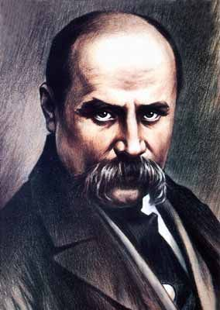
Шевченко Тарас (1814 - 1861)
Видатний поет та художник, чия літературна спадщина вважається основою української літератури й сучасної української мови. Був дворовим слугою поміщика П. Енгельгарда в маєтку Вiльшані. Вступив до Академії мистецтв. Був членом Кирило-Мефодіївського братства, таємної політичної організації, заснованої з ініціативи Миколи Костомарова.

Slide 6
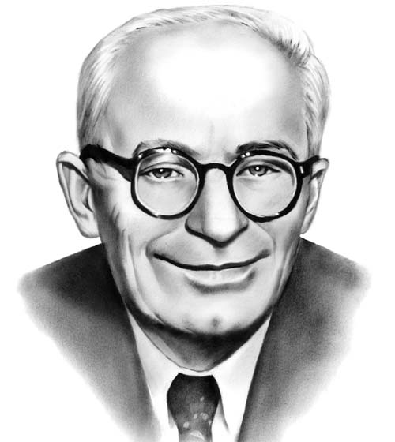
Остап Вишня (1889 – 1956)
Український письменник, гуморист і сатирик
Справжнє ім’я – Павло Михайлович Губенко.
Місце народження – хутір Черва, Охтирський район, Сумська область.
Остап Вишня народився в багатодітній селянський сім’ї. Освіту отримав в початковій, потім у двокласній школі у Зінькові. Продовжив навчання у Києві, де у 1907 році закінчив військово-фельдшерську школу.

Slide 7
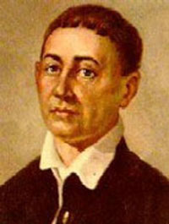
Сковорода Григорій (1722 – 1794)
росвітитель-гуманіст, філософ, поет, педагог
Філософ, поет, педагог, гуманіст.
Місце народження - Чорнухи, Полтавщина.
Освіту отримав у Києво-Могилянській академії. З 1770-х років вів життя мандрівного жебрака-філософа. У філософських діалогах і трактатах біблейська проблематика переплітається з ідеями платонізму та стоїцизму. Сковорода повставав проти мертвої церковної схоластики і духового гноблення московського православ’я, спираючись у своїй філософії на Біблію.

Slide 8
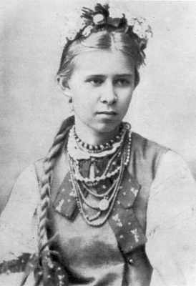
Леся Українка (1871 - 1913)
Видатна письменниця, поетеса, фолкльористка, активістка українського національного руху
Справжнє ім'я - Лариса Косач-Квітка.
Поетеса (жанри – лірика, епос, драма, проза, публіцистика), мислитель, громадський діяч.

Slide 9
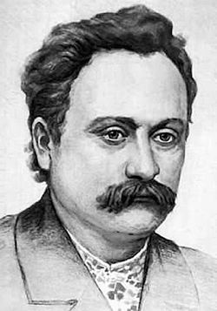
Франко Іван (1856 - 1916)
Письменник, поет, вчений, публіцист, громадський діяч, один з найвизначніших духовних провідників України
Псевдоніми: Джеджалик, Живий, Кремінь, Мирон та ін.
Письменник, поет, вчений, публіцист, громадський діяч, філософ.
Місце народження - селище Нагуєвичі Дрогобицького повіту.
Батько – селянин-коваль.

Slide 10
музиканти
Максим Березовський
Дмитро Бортнянський
Семен Гулак-Артемовський

Slide 11
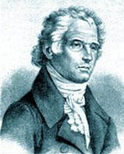
Максим Березовський
Його музична обдарованість швидко привернула увагу сучасників, відтак юнака забирають до придворної капели до Санкт-Петербурга. Саме там в усій повноті розкривається талант музиканта і співака. Але найбільше розкрився цей божий дар в Італії, куди молодий Березовський їде вчитися і де, за словами І. Левадного, «вдосконаливши і поглибивши свої знання і техніку як видатного скрипаля-віртуоза, Березовський як композитор зберігає свою вроджену українську індивідуальність у музиці і зберігає своє самостійне обличчя».

Slide 12
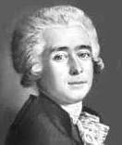
Дмитро Бортнянський
Дмитро Бортнянський (1751-10.10.1825), уродженець тодішньої столиці України Глухова. Семирічним хлопчиком його привезли до Санкт-Петербурга, де він став дискантом у придворній капелі. А в одинадцять років він уже виконує складну жіночу партію в опері «Альцеста», а ще через три роки — головну чоловічу роль у ній.
З 1769 року Дмитро Бортнянський стажується в Італії. Тут він підвищує свій рівень музичних знань, глибше пізнає архітектуру, скульптуру, малювання. Водночас пише музику на класичні сюжети, дебютуючи операми «Креонт», «Аклід», «Квінт Фабій».
З 1796 року і до кінця свого життя очолював придворну капелу.

Slide 13
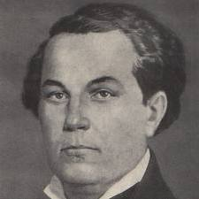
Семен Гулак-Артемовський
Семен Гулак-Артемовський (16.02.1813- 17.04.1873), який народився в Городищі нинішньої Черкаської області. Коли він втратив свій голос, то змушений був звернутися до написання музичних творів. Так, у 1851 він створив музику до «Картини степового життя циган» і вокально-хореографічного дивертисменту «Українське весілля», а потім починає працювати над великою оперою на український сюжет, що 1863 була поставлена на сцені Маріїнського театру в Санкт-Петербурзі під назвою «Запорожець за Дунаєм». До речі, композитор сам написав лібретто цього твору й сам виконав партію Карася.
Семен Гулак-Артемовський був також автором музики до власного водевіля «Ніч на Івана Купала» (1852), багатьох романсів і пісень, у тому числі пісні «Стоїть явір над водою», присвяченої Тарасу Шевченку (1858).

Slide 14
Художники
Антон Лосенко
Володимир Боровиковський
Іван Айвазовський
Архипа Куїнджі

Slide 15
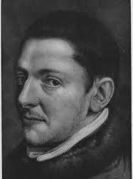
Антон Лосенко
Антон Лосенко(10.08.1737-4.12.1773), котрий «у своїй мистецькій творчості переріс усіх своїх сучасників у ділянці історичного живопису і випередив на ціле століття розвиток російського малярства».
Саме талант молодого українського хлопця спонукав відомого на той час у Петербурзі майстра пензля Івана Аргунова рекомендувати його до Академії мистецтв. Там по-справжньому розкрився талант майбутнього маляра, що стало підставою для його відрядження 1760 до Парижа, де можна було вдосконалити мистецьку майстерність. Там наш земляк і створює величне полотно «Чудесний улов» (1762). У наступний приїзд до столиці Франції він малює образ апостола Андрія і велике полотно під назвою «Жертва Авраама», що приносить йому славу.

Slide 16
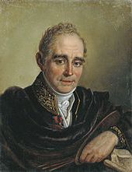
Володимир Боровиковський
Володимир Боровиковський (4.08.1757-18.04. 1825), котрий вважається одним з найстаріших і найвизначніших майстрів портретного живопису в російському культурному просторі другої половини XVIII ст. До російської столиці він потрапив 1788 уже зрілою людиною після того, як його малярська вправність привернула увагу імператриці Катерини II під час її подорожі Україною.
Зрозуміло, що й почав свою творчість на берегах Неви Боровиковський із портрета Катерини II, на якому імператрицю зображено на прогулянці в Царсько-сільському парку. Потім він виконав серію портретів російських царів.
При спорудженні Казанського собору в Санкт-Петербурзі Володимир Боровиковський намалював образи для царських врат головного іконостасу, чотири намісних образи (Костянтин та Єлена, Антоній та Феодосій, великомучениця Катерина) для другого та третього іконостасів.

Slide 17
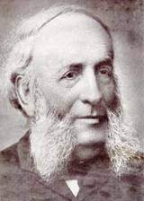
Іван Айвазовський
Іван Айвазовський (1817-1900) народився у кримському місті Феодосії в родині галицького вірменина та українки. Рано ЛІ втративши батька, він поневірявся вулицями рідного міста, замальовуючи все, що і просилося на люди з уяви його творчої душі. Одна з таких замальовок, яку він зробив на центральній вулиці міста перед приїздом російського імператора Миколи І, й круто змінила його долю — замість покарання цінителі мистецтва із свити царя забирають хлопця до Петербурга вчитися малярській справі. Іван Айвазовський у процесі навчання проявив такі блискучі здібності, що Академія художеств кілька разів відзначала його золотими медалями, а після закінчення студій відправила вдосконалювати майстерність до Італії. Повернувшись з цієї творчої поїздки, Іван Айвазовський у 27 років стає академіком. З цим титулом він переїздить у 1845 році на свою батьківщину, де працював до смерті, постійно поглиблюючи свою мистецьку індивідуальність через власну самобутність. І це насамперед проявилося в його картинах «Захід сонця. Україна» та «Чумаки в степу».

Slide 18
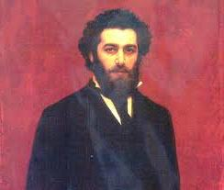
Архипа Куїнджі
Архипа Куїнджі (Шаповала) (1842-6.08. 1910), який, пройнявшись українською тематикою, створив низку неперевершених полотен, що принесли йому заслужену славу.
Зокрема, це: «Степ», «Чумацький тракт в Маріуполі», «Українська ніч», «Вечір на Україні», «Місячна ніч на Дніпрі», «Дніпро вранці», «Захід сонця в степу».

